Slide 1
Trasferimento File affidabile su protocollo UDP
RELIABLE UDP
Luca Santopadre

Slide 2
Specifica
Lo scopo del progetto è quello di sviluppare un’applicazione client-server per il trasferimento di file in modo affidabile.
L’affidabilità è implementata a livello applicativo tramite protocollo GoBack-N, utilizzando il servizio di trasporto non affidabile UDP.
Le operazioni disponibili all’utente del client sono:
La visualizzazione dei file disponibili sul server (comando LIST);
Il download di un file dal server (comando GET);
L’upload di un file sul server (comando PUT);
La chiusura della connessione (comando CLOSE).

Slide 3
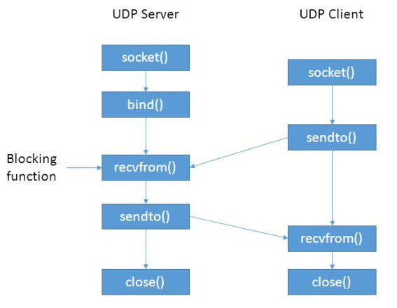
UDP, protocollo non affidabile
Il protocollo a livello di trasporto UDP, è un protocollo che non garantisce l’affidabilità sul corretto trasferimento di pacchetti.
UDP identifica una socket con la sola coppia [IP,PORT]
Ad ogni processo in esecuzione su un host remoto, è associata una sola socket UDP.
La funzione socket() crea una socket
Il tipo SOCK_DGRAM per il protocollo UDP
La funzione bind() avvisa il SO su quale processo devono essere inviati i dati ricevuti

Slide 4
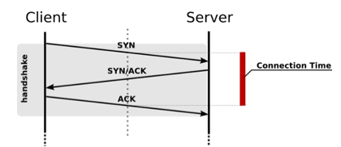
Gestione della connessione
In UDP non è prevista connessione tra client e server, per implementarla si è sfruttata la logica di connessione «handshake a 3 vie».
Per avere un server di tipo concorrente, il client
1.Contatta il server dispatcher su una socket fissa
2.Viene eseguito l’handshake
3.Il server tramite fork() genera un nuovo processo, ed una nuova socket dedicata

Slide 5
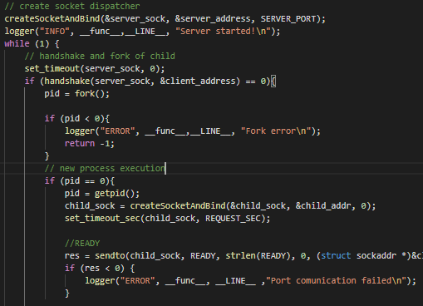
Connessione, implementazione(1)
Il server, all’avvio, crea la socket ed effettua la bind del dispatcher con la funzione createSocketAndBind(), questa socket è sempre in ascolto di nuove richieste di connessione dai client, che avverrà con la funzione handshake().
Avvenuto l’handshake, il server effettua la fork() di un nuovo processo, e crea una nuova socket con la funzione createSocketAndBind().
Infine viene inviato il messaggio READY al client per notificarlo dell’avventua creazione della socket.

Slide 6
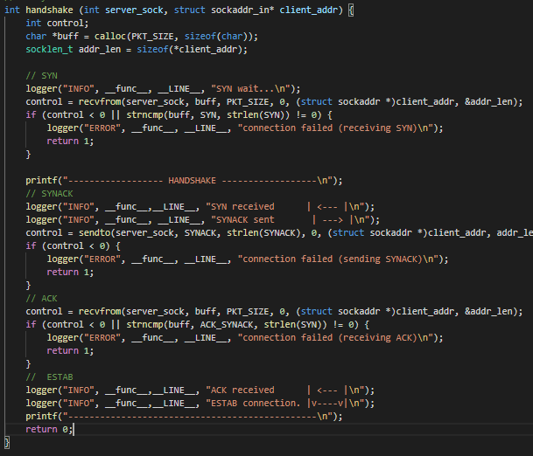
Connessione, implementazione(2)
La connessione avviene tramite la funzione handshake() sulla socket del dispatcher, che effettuerà la sequenza di chiamate SYN-SYNACK-ACK con il client, per entrare nello stato ESTAB al termine dello scambio.

Slide 7
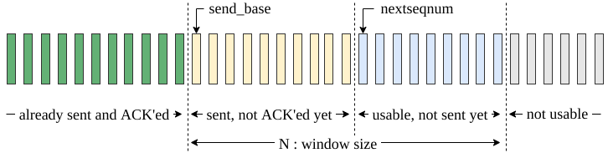
Trasferimento dati affidabile, GoBack-N protocol
Il trasferimento dati affidabile a livello applicativo è implementato con il protocollo GBN.
Il sender mantiene informazioni per una finestra di trasmissione di dimensione N, ed un numero di sequenza, gli ack ricevuti sono cumulativi
Il receiver si limita a riscontrare che il pacchetto ricevuto sia corretto nella sequenza, e non mantiene nessuna finestra di ricezione.

Slide 8
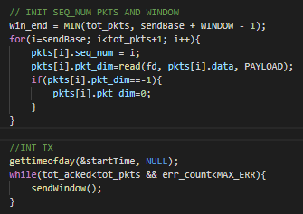
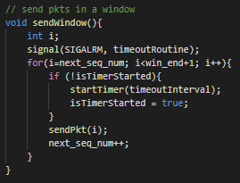
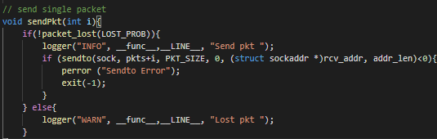
GoBack-N protocol implementazione(1)
1.La funzione sendToGBN() è la funzione che implementa il lato sender del protocollo, la quale dopo aver inizializzato i numeri di sequenza, inizia la trasmissione con la funzione sendWindow()
2.Con la funzione sendWindow() viene settato il timer per l’ultimo pacchetto non acked, e vengono inviati i pacchetti nella finestra con la funzione sendPkt()
3. viene simulata la perdita del pacchetto semplicemente non inviandolo, se la funzione packet_lost(), che prende come parametro configurabile la percentuale di perdita, ritorna valore true.

Slide 9
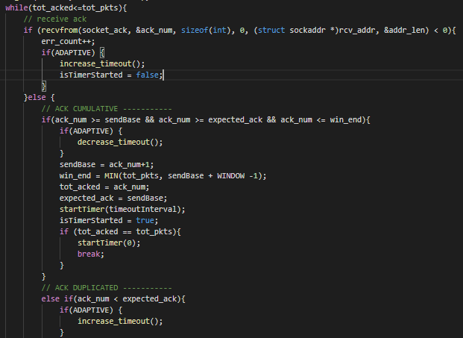
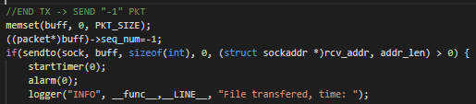
GoBack-N protocol, implementazione(2)
Gli acks vengono gestiti tramite un apposito thread
Se l’ack ricevuto è nella finestra, viene riscontrato, aggiornata la finestra, ed avviato il timer per il pacchetto successivo
Il controllo if(ADAPTIVE) permette di avere un timeout «adattivo», quindi aumentato con increase_timeout() o diminutito con decrease_timeout() a seconda dell’evoluzione dei pacchetti nella rete.
Dopo l’invio dell’ultimo pacchetto del file, viene inviato un pacchetto avente seq_num=-1 , questo pacchetto viene interpretato dal receiver come fine della trasmissione.

Slide 10
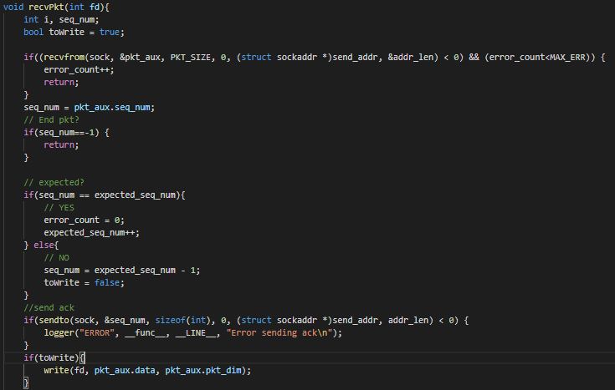
GoBack-N protocol implementazione(3)
Il receiver, in un ciclo che termina alla ricezione del pacchetto «-1», esegue la funzione recvPkt() che in base al seq_num ricevuto:
Seq_num=-1 – termina la ricezione
Seq_num=expected – azzera gli errori consecutivi ed incrementa di 1 ilnumero del prossimo pacchetto da ricevere
Seq_num!=expected – imposta il seq_num al pacchetto expected_seq_num-1, ed il flag toWrite=false per non scrivere il pacchetto nel file
Viene quindi inviato l’ack al sender e se il pacchetto ricevuto è corretto viene scritto sul file in ricezione.

Slide 11
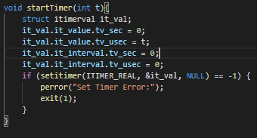
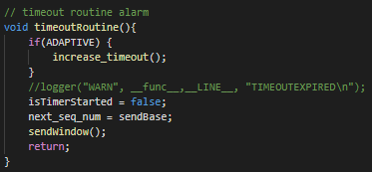
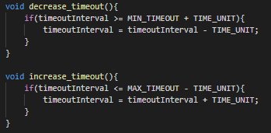
Timeout nel sender
Il timer per il «più vecchio pacchetto non acked» viene impostato con la funzione startTimer()
Se si verifica un timeout, viene triggerato il segnale alarm e viene eseguita la funzione timeoutRoutine() che permette il reinvio di tutti i pacchetti nella finestra inviati ma non ancora acked.
Il timeout di tipo adattivo viene eseguito attraverso le funzioni di aumento o decremento del valore del timer. I valori MIN_TIMEOUT, MAX_TIMEOUT e TIME_UNIT sono configurabili.

Slide 12
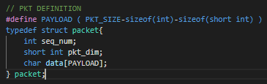
Struttura dati «packet»
L’unità di dati scambiata tra client e server tramite le funzioni sendToGBN() e recvFromGBN() viene definita attraverso la struttura packet:
Seq_num – numero di sequenza del pacchetto
Pkt_dim – dimensione del pacchetto
Data[PAYLOAD] – array di caratteri che rappresenta il payload da inviare.
PAYLOAD – viene definito come (dimensione del pacchetto – dimensione var seq_num – dimensione var pkt_dim)

Slide 13
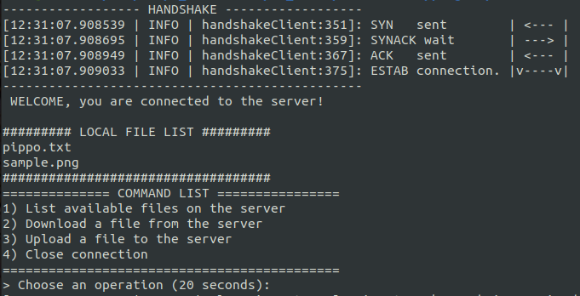
Comandi
Il client, una volta connesso al server, mostrerà all’utente la lista dei file locali e la lista dei comandi disponibili:
LIST – Permette di ricevere la lista dei file disponibili sul server.
GET – Una volta inviato il comando, viene chiesto all’utente di inserire il nome del file che vuole scaricare dal server.
PUT – Con questo comando il client invierà al server un file presente nella sua directory.
CLOSE – Il comando chiude la connessione con il server in maniera affidabile

Slide 14
Parametri di configurazione
I parametri configurabili per l’esecuzione del software sono i seguenti:
SERVER_PORT - porta del server dispatcher [default 25440]
SERVER_IP - indirizzo ip del server dispatcher [default “127.0.0.1”]
LOST_PROB - percentuale di perdita di un pacchetto [range 0 – 100]
WINDOW - dimensione della finestra del sender [default 8]
PKT_SIZE - dimensione del pacchetto [default 1500]
MAX_ERR - numero massimo di errori in ricezione [default 25]
TIMEOUT_PKT - timeout per la socket dedicata in us
TIME_UNIT - unità minima di timeout da incrementare o decrementare in us
MAX_TIMEOUT - valore massimo timeout in us [default 400000]
MIN_TIMEOUT - valore minimo timeout in us [default 4000]
ADAPTIVE - tipo di timeout, 0=static, 1=adaptive
REQUEST_SEC - secondi di attesa per digitare il comando dal client
SELECT_FILE_SEC - secondi di attesa per digitare nome file in “GET”

Slide 15
Analisi delle prestazioni
Per l’analisi delle prestazioni della soluzione si è effettuato un trasferimento di uno stesso file ripetuto.
Dimensione File: 2.013KB
Trasmissioni ripetute su casi diversi: [50 – 500]
Al variare di finestra di trasmissione, probabilità di errore e valore del timeout, è stato calcolato il throughput medio per ogni caso
E’stato anche analizzato e messo a confronto l’andamento nel caso di timeout adattivo e statico, mantenendo una finestra fissa di dimensione 8.

Slide 16
Timeout: 8ms % di errori: [0% - 75%] dimensione finestra: [4 – 64]
. | 0 | 2 | 5 | 10 | 25 | 40 | 50 | 75
4 | 24263,97 | 7415,01 | 3710,29 | 1574,02 | 516,5 | 256,49 | 166,05 | 57,22
8 | 52485,71 | 13643,92 | 3806,04 | 1611,43 | 509,78 | 255,94 | 167,37 | 58,33
16 | 62646,42 | 12665,95 | 3835,31 | 1591,98 | 506,58 | 257,85 | 172,9 | 57,94
32 | 88151,65 | 13045,65 | 3740,02 | 1635,43 | 514,59 | 256,67 | 169,58 | 58,48
64 | 86211,36 | 12763,6 | 3850,71 | 1637,18 | 519,76 | 257,99 | 172,27 | 57,26
Si può notare che aumentando la percentuale di errori, il throughput diminuisce notevolmente.
Si evidenzia l’inefficienza in termini di prestazioni del protocollo GBN se deve reinviare pacchetti persi.
All’assenza di errori, aumentando la finestra di trasmissione si ha un aumento del throughput
Il valore massimo si è raggiunto con una finestra di 32 pacchetti, che ha registrato un throughput di circa 88MB al secondo

Slide 17
Timeout: [ 4ms – 160ms ] % errori: [ 0% - 75% ] dimensione finestra: 8
V1 | 0 | 2 | 5 | 10 | 25 | 40 | 50 | 75
4000 | 53567,28 | 19148,61 | 6460,52 | 2932,52 | 891,42 | 460,2 | 312,18 | 114,68
16000 | 48918,6 | 8323,45 | 2031,64 | 863,95 | 268,46 | 135,67 | 87,57 | 30,2
32000 | 44813,07 | 4573,72 | 1071,69 | 452,21 | 141,52 | 67,28 | 48,35 | 15,85
80000 | 45292,61 | 1933,07 | 424,7 | 183,02 | 58,62 | 28,33 | 19,76 | 6,39
160000 | 42628,11 | 915,08 | 225,65 | 96,66 | 28,31 | 14,88 | 9,66 | 3
Analizzando l’andamento al diminuire del valore di timeout
Se non ci sono errori, questo non comporta un notevole beneficio per il throughput
Altrimenti si può notare un throughput più elevato per valori minori di timeout, naturalmente i pacchetti verranno reinviati attendendo meno tempo

Slide 18
Timeout: statico vs adattivo % errori: [ 0% - 75% ] dimensione finestra: 8
Per una bassa percentuale di perdita [2% - 10%], il timeout adattivo permette di avere throughput più elevato
Perdendo pochi pacchetti si tenderà maggiormente a diminuire il valore del timeout
Per tassi più elevati di perdita (>10%) il timeout di tipo adattivo ha un effetto negativo sul throughput
Si tenderà maggiormente ad aumentare il valore del timeout, portando la ritrasmissione dei pacchetti in un tempo maggiore
V | static 32.000 | adaptive
0 | 44813,07 | 46252,53
2 | 4573,72 | 16297,35
5 | 1071,69 | 3023,93
10 | 452,21 | 421,76
25 | 141,52 | 11,24
40 | 67,28 | 5,47
50 | 48,35 | 3,84
75 | 15,85 | 0,85

Slide 19
Conclusioni
Il timeout di tipo adattivo risulta essere un’ottima soluzione per bassi tassi di perdita, aumentando notevolmente il valore del throughput
Impostare la dimensione della finestra in modo corretto risulta essere decisivo per avere un throughput elevato
Il throughput massimo registrato di 88MB/s, con una finestra di 32 pacchetti, timeout 4ms e in assenza di errori, risulta essere un buon upper-bound per il protocollo GBN della soluzione presentata.
Non riuscendo a simulare il ritardo di pacchetti dovuti a congestione della rete, in locale, non si è in grado di analizzare l’effetto sul throughput per questa soluzione
Utilizzare timeout adattivo per tassi di perdita superiori al 10% risulta essere controproducente, diminuendo in modo significativo il throughput

